Slide 1
Balance neto y subastas, mecanismos eficientes para promoción de la energía renovable en América Latina
Hugo Lucas.
Responsable de Energía en Factor
6 de julio 2017
www.wearefactor.com
Este proyecto está financiado por el Fondo para el Medio Ambiente Mundial

Slide 2
1. Subastas

Slide 3
Las subastas son el mecanismo más utilizado en LAC, región pionera en su uso
Al menos, once países tienen experiencia en subastas específicas para energías renovables, a saber: Argentina, Brasil, Costa Rica, El Salvador, Guatemala, Honduras, México, Nicaragua, Panamá, Perú y Uruguay.
Los sistemas de subastas han proliferado gracias a:
Continua reducción de costes de las tecnologías renovables;
Internacionalización de las empresas desarrolladoras de proyectos de energías renovables;
Desarrollo de mercados locales;
Conocimiento adquirido por los gobiernos gracias a la experiencia en su diseño y aplicación.
El éxito de las subastas depende de la existencia de un “ambiente propicio”, que implica una capacidad mínima institucional, regulatoria, de recursos humanos, financiera, y de infraestructura.

Slide 4
Las subastas han propiciado récords de precios de electricidad renovable en LAC en 2016

Slide 5
Lecciones aprendidas. Objetivos de renovables a medio y largo plazo
Los objetivos son un aspecto clave para la confianza de los promotores, que se cumple en todos los casos de estudio analizados.
Idealmente los objetivos en materia de energías renovables, deberían ser ambiciosos pero realistas, detallados por tecnología, con objetivos parciales por año, ligados formalmente a las subastas y con un proceso de revisión y actualización determinado y conocido.
Tanto Brasil como México cuentan con objetivos indicativos para las diferentes tecnologías renovables en sus documentos nacionales de planificación energética, que se revisan anualmente.
Perú implementó las subastas para la consecución del objetivo del 5% de electricidad de origen renovable, excluyendo la hidráulica.
Argentina aprobó en 2016 el Plan de Energías Renovables RenovAr 2016-2025 que incluye los objetivos del 8 % de la electricidad de origen renovables en 2018 y 20 % en 2025.

Slide 6
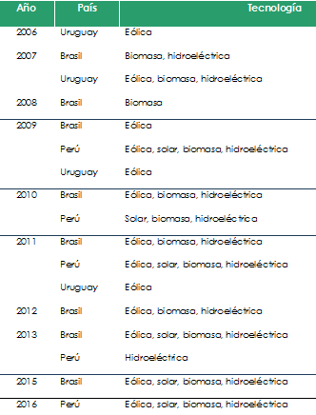
Lecciones aprendidas. Regularidad
Si bien la industria de renovables señala como un aspecto importante publicar un calendario plurianual con fechas de las subastas y volúmenes a subastar, este es un ejercicio muy ambicioso.
Tener una regularidad, y el anuncio con suficiente antelación para preparar una oferta competitiva, parecen ser condiciones suficientes y necesarias para promover la competencia.

Slide 7
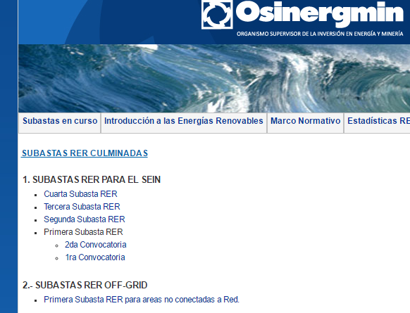
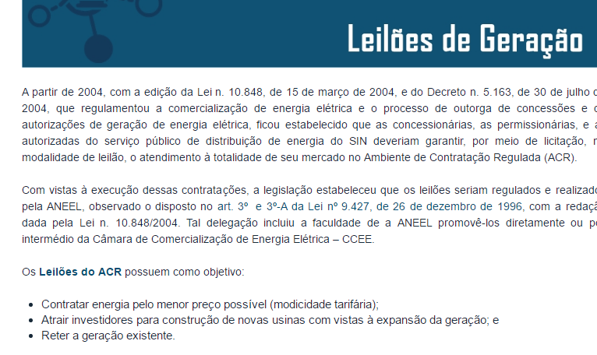
Lecciones aprendidas. Sólidas capacidades institucionales y transparencia.
En el caso de Brasil (ANEEL), Uruguay (URSEA) y Perú (OSINERGMIN) han optado por el regulador como autoridad responsable de las subastas. Argentina y México han optado por el operador del mercado (CAMMESA) y del sistema eléctrico (CENACE) respectivamente. De manera general se puede decir que son instituciones que gozan de capacidad de acción y autonomía de gestión, las cuales ponen a disposición pública en portales de transparencia, toda la información estructurada de las subastas pasadas y en proceso. .

Slide 8
Lecciones aprendidas. Incremento de los requisitos exigidos a las ofertas y oferentes
Con el objetivo de incrementar la seriedad en la oferta:
• En relación a los promotores: además de los administrativos, legales y de solvencia financiera es recomendable una experiencia mínima en proyectos similares.
• En relación con el grado de desarrollo de los proyectos y adaptado a cada tecnología: permiso de conexión, análisis del recurso, estudio de impacto ambiental.
Las garantías financieras han sido el principal instrumento para promover la seriedad de oferta.
Las garantías de seriedad de oferta y fiel cumplimiento en la construcción son necesarias y cuando son insuficientes tienen un efecto claro en el número de proyectos cancelados o con retrasos considerables.

Slide 9
Lecciones aprendidas. Diseño del proceso de la subasta.
Otras buenas prácticas: subastar energía, subasta en “sobre cerrado”, pagar el precio ofertado (paid as bid), incluir precios techo y no publicarlos.
Salvo en el caso de que se persigan objetivos secundarios y se quiera primar por ello el precio (Uruguay y el contenido local). Pagar lo ofertado ha resultado ser sencillo de implementar eficaz y eficiente.
La subasta en sobre cerrado es sencilla de implementar, es la más popular y ha dado resultados óptimos.
Los precios techos son necesarios. No establecerlos puede implicar un coste inesperado. Dos cuestiones son: su cálculo y su publicación, o no, antes de la subasta.

Slide 10
Subastas y objetivos secundarios
Las subastas de energías renovables en ALC muestran una clara tendencia a la sofisticación y refinamiento para la consecución de diferentes objetivos más allá del precio mínimo.
Entre los objetivos secundarios se encuentran:
El desarrollo industrial y la generación de empleo;
La integración de la generación variable en la red;
La integración en el mercado eléctrico;
La localización óptima de los proyectos;
Entrada temprana (Argentina, Uruguay);
La reducción de impactos ambientales. Discusión en Panamá de subastas neutras aplicando un factor en función de las emisiones para la adjudicación.

Slide 11
2. Balance Neto

Slide 12
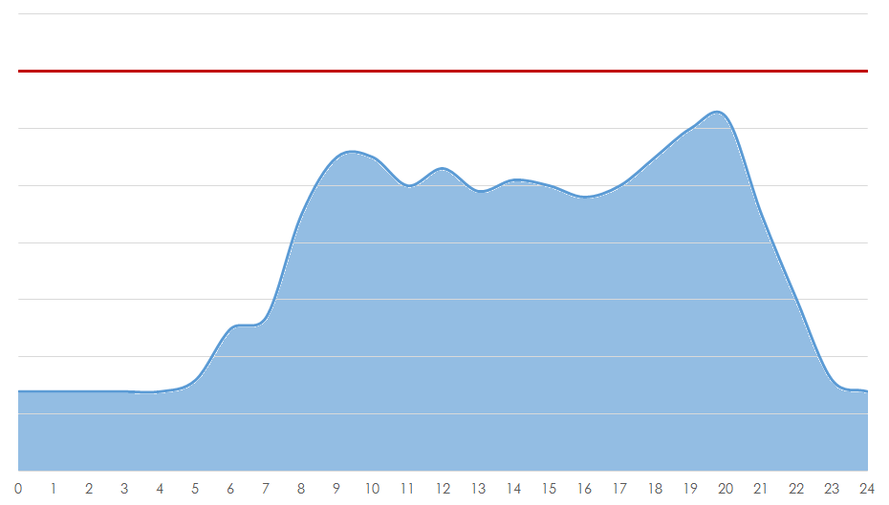
Paridad de enchufe, autoconsumo, medición neta, facturación neta
Demanda
Generación
Consumo de red
Autoconsumo
Excedente vertido a red

Slide 13
El balance neto es el principal instrumento regulatorio para la promoción del autoconsumo
En la actualidad, al menos once países en ALC han optado por el mecanismo de balance neto para promover la integración en el sistema eléctrico de la generación descentralizada a partir de fuentes de energías renovables: Brasil, Chile, Colombia, Costa Rica, El Salvador, Guatemala, Honduras, México, Panamá, República Dominicana y Uruguay.
El autoconsumo ha proliferado gracias a:
Drástica reducción de los costes de la generación descentralizada (especialmente fotovoltaica);
Mecanismos de balance neto;
Mecanismos de apoyo adicionales que refuerzan su eficacia (fiscales, financiación);
Nuevos modelos de negocio (propiedad de terceros);
Mayor conocimiento de sus ventajas por parte de los diferentes actores (clientes, entidades financieras).

Slide 14
Principales retos identificados
Procesos administrativos.
Diferenciación por tipo de cliente y divulgar las oportunidades.
Es necesario planificar de antemano las necesidades de personal, así como garantizar su formación.

Slide 15
Lecciones aprendidas
Los mecanismos de balance neto deben diseñarse para priorizar el autoconsumo frente al vertido a red de excedentes.
Evitar los cargos discriminatorios, relacionados con el uso de las infraestructuras de transmisión y distribución, para los proyectos de autoconsumo.
Es recomendable establecer el valor de la energía vertida con criterios de mercado.
Los procesos administrativos deben ser sencillos. El responsable de gestionar cada etapa del proceso debe de estar claramente identificado y se deben de indicar plazos máximos de respuesta. Adaptados al tipo de cliente (proyectos residenciales mediante notificación simple).

Slide 16
Presenta oportunidades comerciales y tecnológicas
En el caso de Chile, el autoconsumo es entendido por las empresas distribuidoras como una oportunidad de negocio por la venta, operación y mantenimiento de la instalación, así como un medio de fidelización del cliente.
En el caso de México, posibilidad de mejora de la calidad de suministro y los importantes ahorros para el Estado en subsidios de la tarifa eléctrica.
Oportunidad para el incremento del uso de las tecnologías de la información en el sistema eléctrico. En paralelo a la promoción de la generación distribuida con renovables, se tiene la oportunidad de desarrollar al máximo la entrada de contadores inteligentes y de aparatos de consumo eficientes e inteligentes.

Slide 17
¡Gracias!
hlucas@iamfactor.com
www.wearefactor.com

